Slide 1




第3章
字符串与正则表达式
第1章
计算机科学与技术系
上海师范大学信息与机电学院
Android操作系统概述
李鲁群 （教授）
success@shnu.edu.cn

Slide 2

简介：
本章介绍Python语言的字符串与正则表达式，内容主要涉及字符串格式化、常用方法、正则表达式的使用以及子模式与match对象。（授课：1.5学时）
本章的学习目标：
字符串格式化，字符串常用方法，字符串常亮，可变字符串
正则表达式语法，正则表达式对象的使用
子模式与match对象

Slide 3

本章内容
授课内容：
字符串
正则表达式
子模式与match对象
本章小结

Slide 4

3.1 字符串
字符串常量的几种表示形式：
s = 'hello world'
s = "hello world"
s = """hello world
hello world
"""
s = '''hello world'''
s = "hello's world“
s = 'hello\'s world'
通常定义字符串使用单引号和双引号的较为常见。三个引号的，可以跨行写字符串，一般用作文档注释。
最后一个字符换，反斜杠\含义是转义单引号，消除歧义。转义字符还可以表示不同字符的含义，例如\n,\t,\a等等。
字符串常量是不可修改的，例如使用s[0] = "k"将会导致错误。

Slide 5
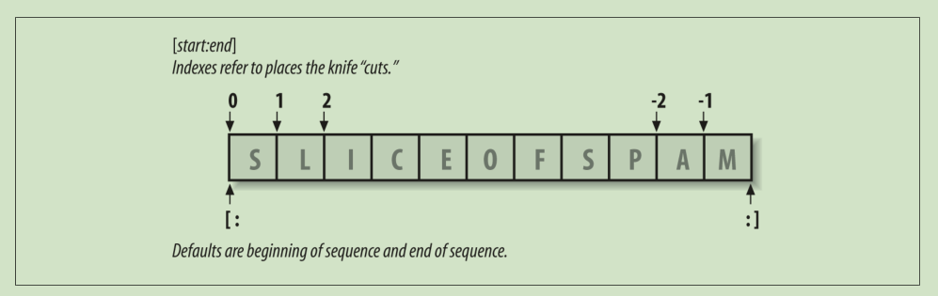
3.1 字符串
字符串切片和索引：
字符串切片和偏移图示：
python中的数组或列表等序列结构x取值范围都是[0, len(x)-1], 最后一个索引len(x)-1可以看做是-1，相当于省去了len(x)。

Slide 6

3.1 字符串
字符串切片和索引（续）：
基本形式：
s = "hello world"
切片：s[a:b:c]
含义：a表示切片起始位置，b为结束位置，c为步长。其中s[a]可取，而s[b]不能取得。
范例一：
s = 'hello world’
print(s[1:-2:2])
执行结果：
el o

Slide 7
3.1 字符串
字符串切片和索引（续）：
范例二：
s[a:b:c]中a和b的值省略了，表示切取整个字符串，并且步长-1使得从后往前切取，从而实现了字符串反转
范例三：
s = 'hello world'
print(s[::-1])
执行结果：
dlrow olleh
s = str(12345)
print(s[:-1], s[:4:2], s[1:], s[1:-2:2], s[-3:-1])
执行结果：
1234 13 2345 2 34

Slide 8
3.1 字符串
字符串常量的修改：
字符串常量是一个不可变序列，不过可以通过切片操作进行“修改”。例如字符串“hello”,删掉字符e或者将其第一个字符e变成m：
从结果上看，似乎确实修改了字符串。但实际上是对原来字符串切片后拼接而成，会开辟新的内存空间存放新的字符串，而并没有修改原来字符串所占用的内存中的字符。
s = "hello"
s1 = s[:1] + s[2:]
s2 = s[:1] + "m" + s[2:]
print(s1, s2)
执行结果：
hllo hmllo

Slide 9
3.1 字符串
字符串常量的修改（续）：
字符串的修改可以通过string.replace()方法来实现：
replace()方法第一个参数是要替换的字符串，第二个参数是新的字符串。从结果可以看到，replace可以实现同样的删除和替换操作。同样的，replace()方法也没有真正修改原来字符串的内存。
s = "hello"
s1 = s.replace(s[1], "")
s2 = s.replace(s[1], "m")
print(s1, s2)
执行结果：
hllo hmllo

Slide 10
3.1 字符串
字符串常量的修改（续）：
还可以通过把字符串转成list，然后进行修改：
由于list是可变的，因此可以做各种修改操作。最后通过join()函数将list转成str。
s = "hello world"
s = list(s)
s.insert(0, "F")
s.append("K")
s[1] = "M"
print("".join(s))
执行结果：
FMello worldK

Slide 11
3.1 字符串
字符串格式化：
Python字符串格式化有两种形式实现：
字符串格式化表达式
字符串格式化方法调用
由于list是可变的，因此可以做各种修改操作。最后通过join()函数将list转成str。

Slide 12
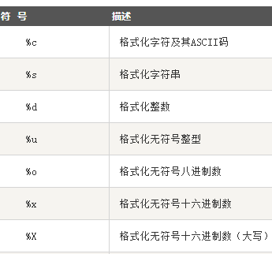
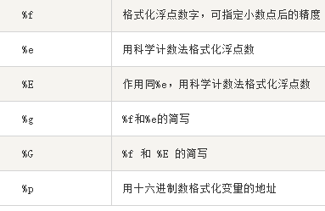
3.1 字符串
字符串格式化（续） ：
字符串格式化符号：

Slide 13
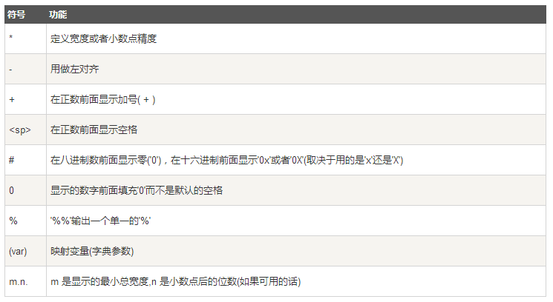
3.1 字符串
字符串格式化（续） ：
字符串格式化符号辅助指令：

Slide 14
3.1 字符串
字符串格式化表达式：
格式化表达式样例一：
其中的%s, %f这样的字符串称为格式化符号，字符串和输入的数据之间使用’%’分隔开。
%f中间的’.1’是格式化符号的辅助指令，可以对数据进行更细致化的格式化操作。
一般来说，格式化符号的位置、个数必须与后面数据构成的元组（或字典）相对应，但有例外，见示例三。
数据元组中的数据会依据格式化符号的含义进行格式化。
格式化后的数据将会替换掉格式化符号。
print("my name is %s , i am %.1f kg" % ("john", 80.98123))
输出结果：
my name is john , i am 81.0 kg

Slide 15
3.1 字符串
字符串格式化表达式（续） ：
格式化表达式样例二：
格式化表达式样例三：
可以通过*来指定数据的宽度和精度，这里4指的是最后一个数据精度为4。
a = 1234
print("%d %-6d %06d" % (a, a, a))
输出结果：
1234 1234 001234
Print('%f, %.2f, %.*f' % (1/3.0, 1/3.0, 4, 1/3.0))
输出结果：
'0.333333, 0.33, 0.3333'

Slide 16
3.1 字符串
字符串格式化表达式（续） ：
格式化表达式样例四：
格式化表达式样例五：
样例四和样例五与前面几个样例稍有不同，这种方式是基于字典的字符串格式化。格式化字符串(x)引用了右边字典中的键，并提取它们相应的值。
x = 10.22134
print('%(x).3f' % {"x": x})
输出结果：
10.221
print("hello %(name)s, i am %(age)d years old!" % {"name": "john", "age": 100})
输出结果：
hello john, i am 100 years old!

Slide 17
3.1 字符串
字符串格式化方法调用：
Python 2.6和python3.0（及其以后版本）中的新的字符串对象的format方法使用主体字符串作为模板，并且接受任意多个表示将要根据模板替换的值的参数。
按照位置匹配：
{3}表示此处的值应该由第3个位置的david字符串代替，其余依次类推。
print("{3}, {0}, {2}, {1}".format("tom", "kitty", "jerry", "david"))
输出结果：
david, tom, jerry, kitty

Slide 18
3.1 字符串
字符串格式化方法调用（续）：
按照关键字匹配：
{t}表示此处的值应该由key为t的字符串值tom来代替，依次类推
混合匹配
print('{t}, {k}, {j}, {d}'.format(k="kitty", j="jerry", t="tom", d="david"))
输出结果：
tom, kitty, jerry, david
print('{t}, {0}, {j}, {d}'.format("kitty", j="jerry", t="tom", d="david"))
输出结果：
tom, kitty, jerry, david

Slide 19
3.1 字符串
匹配模板中添加键、属性和偏移量：
添加键：
按关键字匹配到值之后，即得到一个字典，因此可以取得name这个key的值。
添加属性：
将0替换成第一个位置的sys,即得sys.platform属性。
print("{t[name]}".format(t={"name": "john"}))
输出结果：
john
import sys
print("{0.platform}".format(sys))
输出结果：
win32

Slide 20
3.1 字符串
匹配模板中添加键、属性和偏移量（续） ：
添加偏移量：
这里字符串取偏移量的操作很有限，仅能取正偏移量，并且不支持任意的切片操作。
综合使用示例：
print("{0[2]}".format("john"))
输出结果：
h
import sys
print('{0[1]}, {1[name]}, {d}, {s.platform}'.format("kitty",{"name": "tom"}, j="jerry", d="david", s=sys))
输出结果：
i, tom, david, win32

Slide 21
3.1 字符串
Unicode字符串：
当计算机处理文本的时候，就必须要对文本进行编码处理，Unicode把所有的语言统一到一套编码中，从而解决字符乱码问题。
Python中定义一个Unicode字符串和定义一个普通字符串一样：
也可以直接在字符串中添加Unicode-Escape编码：
s = u"hello world!"
print(s)
输出结果：
Hello world!
s = u'Hello\u0020World !’
print(s)
输出结果：
Hello world!

Slide 22
3.1 字符串
raw字符串抑制转义：
如果字符串是一个文件路径，例如C:\john\notebook，不过不对特殊字符进行处理，得到的结果就会有问题：
要解决这种问题有两种方式，使用\对\进行字符转义或者使用raw字符串：
raw字符串会抑制转义字符\，使得\只是一个普通的斜杠而不是转义字符。
s = "C:\john\notebook"
print(s)
输出结果：
C:\john
otebook
s1 = "C:\john\\notebook" # 使用\对\进行转义
s2 = r"C:\john\notebook" # 在字符串前加上r生成raw字符串
print(s1 == s2, s1)
输出结果：
True C:\john\notebook

Slide 23
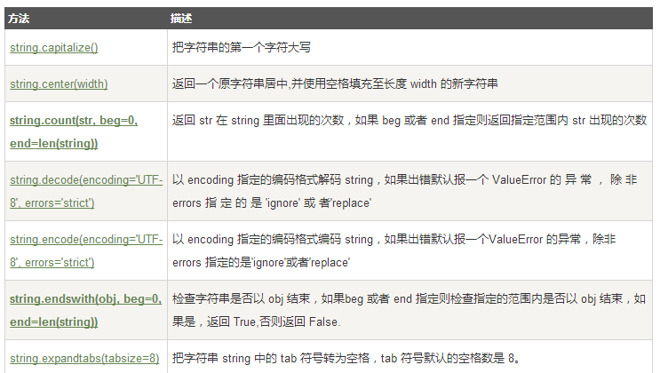
3.1 字符串
字符串常用方法：

Slide 24
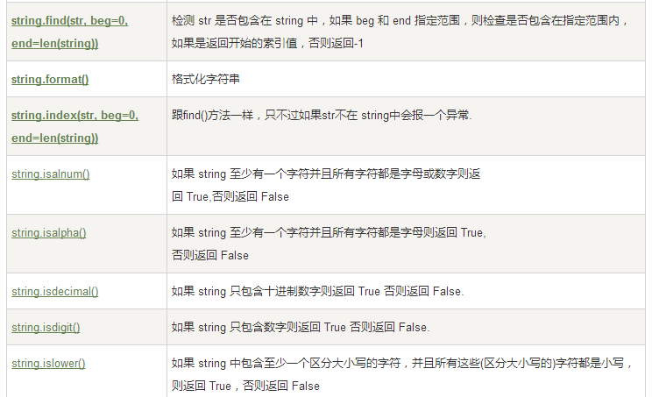
3.1 字符串
字符串常用方法（续）：

Slide 25
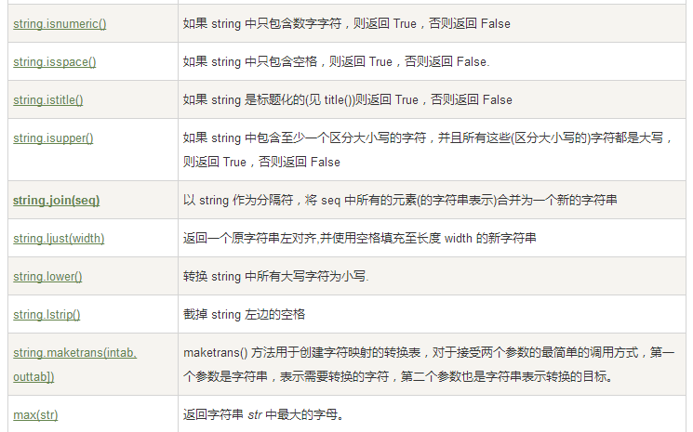
3.1 字符串
字符串常用方法（续）：

Slide 26
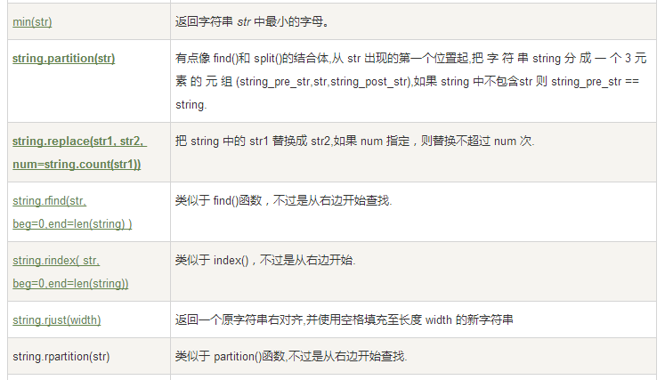
3.1 字符串
字符串常用方法（续）：

Slide 27
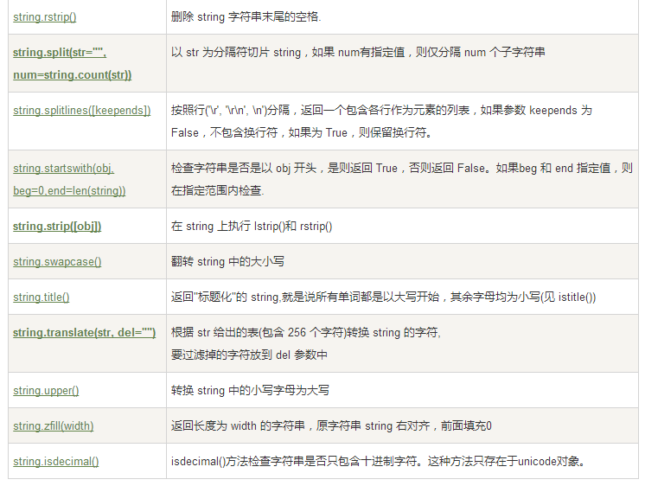
3.1 字符串
字符串常用方法（续）：

Slide 28
3.2 正则表达式
正则表达式语法：
Python中提供re模块，实现正则表达式功能。re模块提供常用的函数：
re.compile()
match()
search()
findall()
finditer()
split()
sub()
subn()

Slide 29
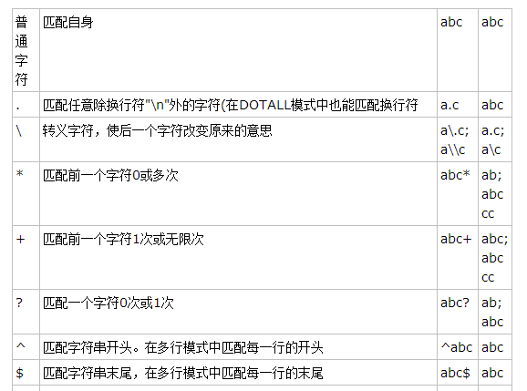
3.2 正则表达式
普通字符和11个元字符：

Slide 30
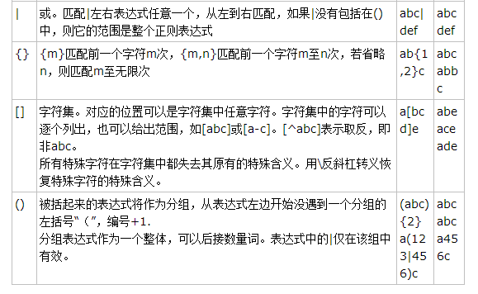
3.2 正则表达式
普通字符和11个元字符（续）：

Slide 31
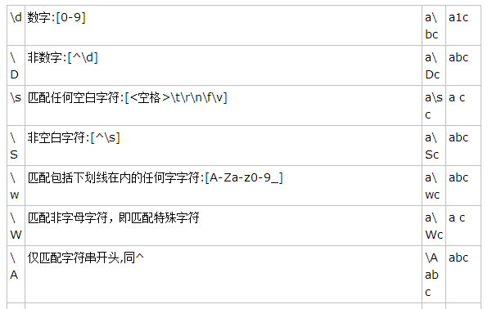
3.2 正则表达式
预定义字符集：

Slide 32
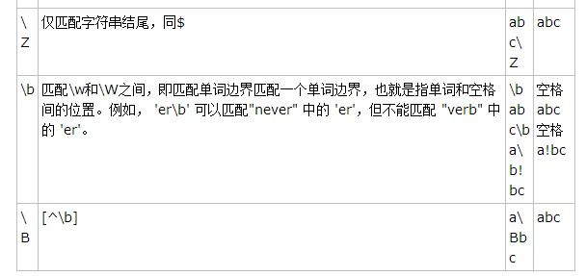
3.2 正则表达式
预定义字符集（续）：

Slide 33
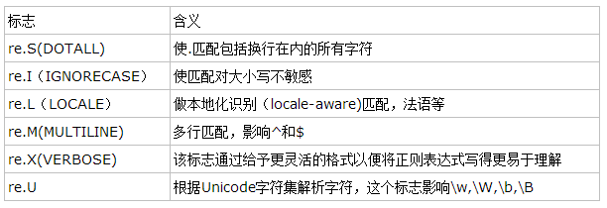
3.3 子模式与match对象
compile()函数介绍：
功能：编译正则表达式模式，返回一个对象模式。
函数申明：
re.compile(pattern, flag=0)
Pattern: 编译所使用的表达式字符串
Flags编译标志位，用于修改正则表达式的匹配方式。取值：
所有的函数中的flags是使用这个取值。

Slide 34
3.3 子模式与match对象
compile()函数介绍（续） ：
使用范例：
匹配单词中包含or字符串的单词，compile函数首先对字符串进行编译操作。
函数的操作既可以直接使用re.findall()这种形式。也可以先编译得到编译对象，然后再使用编译对象调用findall()这种形式。
import re
s = "hello world, or nihao shijie"
r = re.compile(r'\w*or\w*')
print(r.findall(s))
输出结果：
['world', 'or']

Slide 35
3.3 子模式与match对象
match()函数介绍：
功能：字符串在刚开始的位置进行匹配。
函数申明：
re.match(pattern, string, flag=0)
pattern: 匹配模式
String: 待匹配字符串
Flags编译标志位，用于修改正则表达式的匹配方式。
使用范例：
import re
print(re.match('he','hello world').group())
print(re.match('he','hello world'.upper(), re.I).group())
输出结果：
he
HE

Slide 36
3.3 子模式与match对象
search()函数介绍：
功能：在字符串内查找模式匹配，只要找到第一个匹配就返回，没有匹配上则返回None 。
函数申明：
re.search(pattern, string, flag=0)
pattern: 匹配模式
String: 待匹配字符串
Flags编译标志位，用于修改正则表达式的匹配方式。
使用范例：
import re
print(re.search("he\d{2}dd", "helk yphe99dd87f world he1398ddkk").group())
输出结果：
he99dd

Slide 37
3.3 子模式与match对象
findall()函数介绍：
功能：在字符串内查找模式匹配。可以获取所有匹配上的字符串，作为列表返回。
函数申明：
re.findall(pattern, string, flag=0)
pattern: 匹配模式
String: 待匹配字符串
Flags编译标志位，用于修改正则表达式的匹配方式。
使用范例：
import re
print(re.findall(r'\w*or\w*', s))
输出结果：
['world', 'or']

Slide 38
3.3 子模式与match对象
match()、search()、findall()使用对比：
match()函数只需要匹配字符串的开始，如果字符串开始不符合正则表达式，则匹配失败返回None。而search()匹配整个字符串，找到第一个匹配就返回。findall()不仅匹配整个字符串，而且会返回所有匹配到的字符串。
import re
a=re.search('[\d]',"abc33").group()
print(a)
b=re.match('[\d]',"abc33")
print(b)
c=re.findall('[\d]',"abc33")
print(c)
输出结果：
3
None
['3', '3']

Slide 39

3.4 本章小结：
本章介绍了这些内容：
字符串
正则表达式
子模式与match对象

Slide 40



